Slide 1
Сабақтың тақыры: “Мен жастарға сенемін” Сынып:7
Балқаш қаласы, “№10 орта мектеп” КММ-сі Қазақ тілі мұғалімі: Карипжанова Светлана Кабылбековна

Slide 2
Оқу мақсаты
7.1.4.1. Повестердің және лирикалық поэзиялық шығармалардан үзінді тыңдау, тақырыбы мен идеясын талдау.

Slide 3
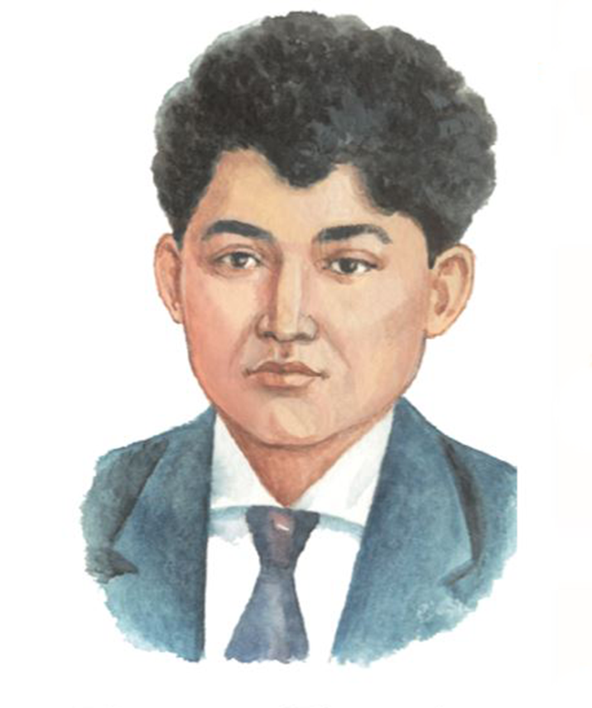
Ой шақыру
Суретке қарап, өлеңнің авторы туралы қысқаша әңгімелеп бер.

Slide 4
Жаңа сөздермен танысу.
Айбатты – грозный
Қайратты – сильный
Көздерінде от ойнар – на глазах пылающий огонь
Жаннан қымбат оларға ар – честь для них дороже жизни
Сенемін – я верю
Жалын – пламя
Жайып – расправив
Ұмтылған – стремится
Көздеген – наметили

Slide 5
Өлеңді мәнерлеп оқы. Түсінгеніңді баянда
Арыстандай айбатты, Жолбарыстай қайратты – Қырандай күштi қанатты. Мен жастарға сенемiн! Көздерiнде от ойнар, Сөздерiнде жалын бар, Жаннан қымбат оларға ар, Мен жастарға сенемiн! Жас қырандар – балапан, Жайып қанат ұмтылған. Көздегенi көк аспан. Мен жастарға сенемiн! Жұмсақ мiнез жiбектер. Сүттей таза жүректер. Қасиеттi тiлектер – Мен жастарға сенемiн!

Slide 6
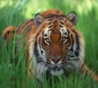
Суреттердің орнына қажетті сөздерді қойыңдар және толықтырыңдар.
айбатты, қайратты
күшті қанатты, Мен жастарға сенемін.
от ойнар. Сөздерінде бар,
Жаннан қымбат оларға ар!
Мен жастарға сенемін!
Дескриптор:
Сөздерді дұрыс жазады
Өлеңді толықтырады

Slide 7
Кестені толықтыр
Өлеңнің тақырыбы
Идеясы
Мазмұны
Түйіні
Дескриптор:
Өлеңнің тақырыбын, идеясын,мазмұнын,түйінін анықтайды

Slide 8
М.Жұмабаев туралы мәліметтерді пайдаланып, диаграмманы толтыр.
Мағжан Жұмабаев

Slide 9
Жазбаша орындаймыз(письменно выполняем)
6,7,8слайд тапсырмаларын
6-слайд-вместо картинок напиши нужное слово
7-слайд-дополнить таблицу
8-слайд- дополни диаграмму

